Slide 1

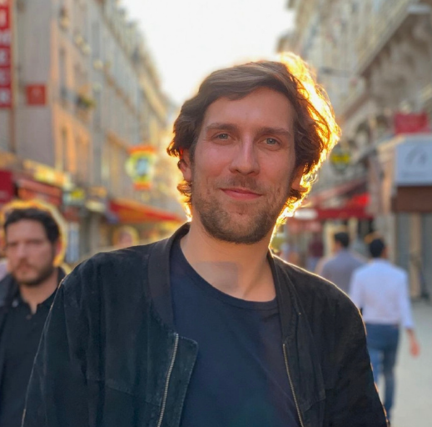
NOTRE PARTENAIRE SOCIAL ET SOLIDAIRE
LE CHÊNE
Salarier et sociabiliser des travailleurs handicapés en réalisant des produits de papeterie et des goodies de bureau personnalisés et de qualité.
L’atelier est l’endroit où nos 35 travailleurs reconnus handicapés façonnent artisanalement la papeterie et réalisent la personnalisation des goodies. C’est aussi le lieu où sont organisées la plupart des activités extra-professionnelles pour nos salariés. Tout cela permet aux travailleurs handicapés, dont la plupart vivent seuls et certains sous tutelles ou curatelles, de les faire sortir de leur quotidien et de pouvoir évoluer en société.
UNE ENTREPRISE SOCIALE ET SOLIDAIRE
En tant qu’entreprise adaptée inclusive, le Chêne développe et valorise l’emploi des travailleurs en situation de handicap depuis 1992.
L’atelier le Chêne est spécialisé dans la fabrication artisanale de papeterie éco-responsable elle propose des objets de communication et des prestations sur-mesure.
VOTRE CONTACT
Charles SEVERE
Gérant le Chêne
06 68 94 12 89
charles@atelierlechene.fr

Slide 2
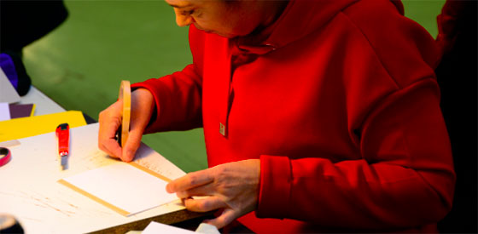
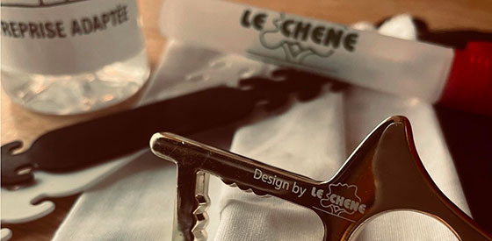
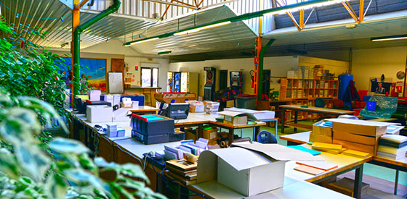
NOTRE PARTENAIRE SOCIAL ET SOLIDAIRE
LE CHÊNE
FAÇONNAGE
DÉCOUPE
RAINAGE
COLLAGE
ASSEMBLAGE
RÉCEPTION
MARCHANDISE
PLIAGE
POSE D’ACCESSOIRES
RELIURE
CONTRÔLE
STOCKAGE
COMPTAGE
MARQUAGE
IMPRESSION EN PETITES SÉRIES
TRANSFERT SÉRIGRAPHIQUE
IMPRESSION DIGITALE
PACKAGING
MISE EN SACHET
MISE EN CARTON ETIQUETAGE
EXPÉDITION
LIVRAISON EN RÉGION PARISIENNE PAR LE CHÊNE EN DIRECT
MULTI LIVRAISON PAR DPD OU GÉODIS

